Slide 1
Optymalizacja układu do Ramana

Slide 2
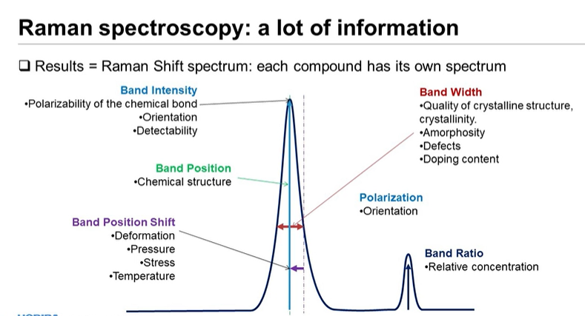

Slide 3
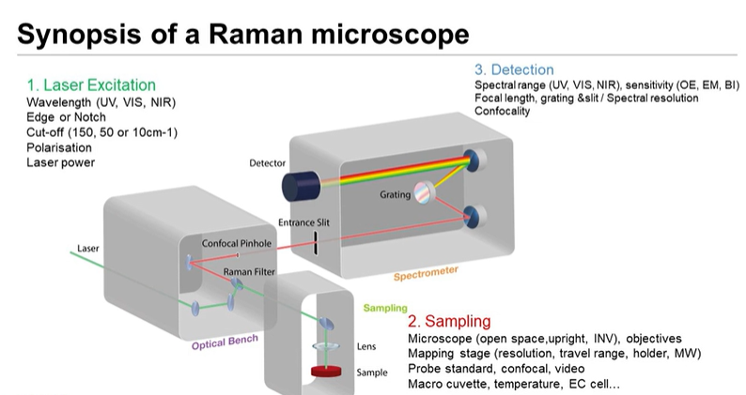

Slide 4
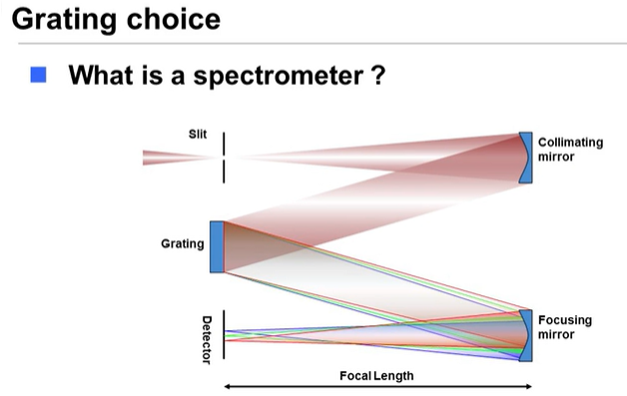






Spektrometr

Slide 5
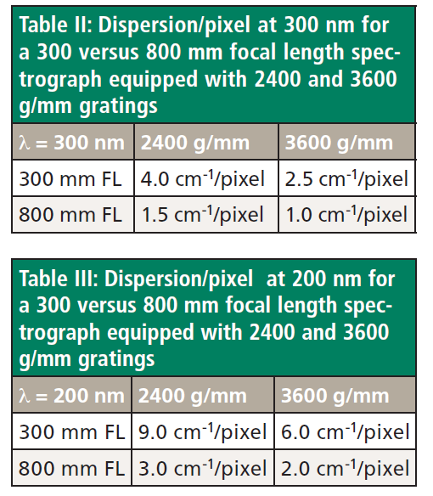















Dyspersja/pixel vs N, λ oraz FL

Slide 6














Dyspersja/pixel vs N, λ oraz FL

Slide 7
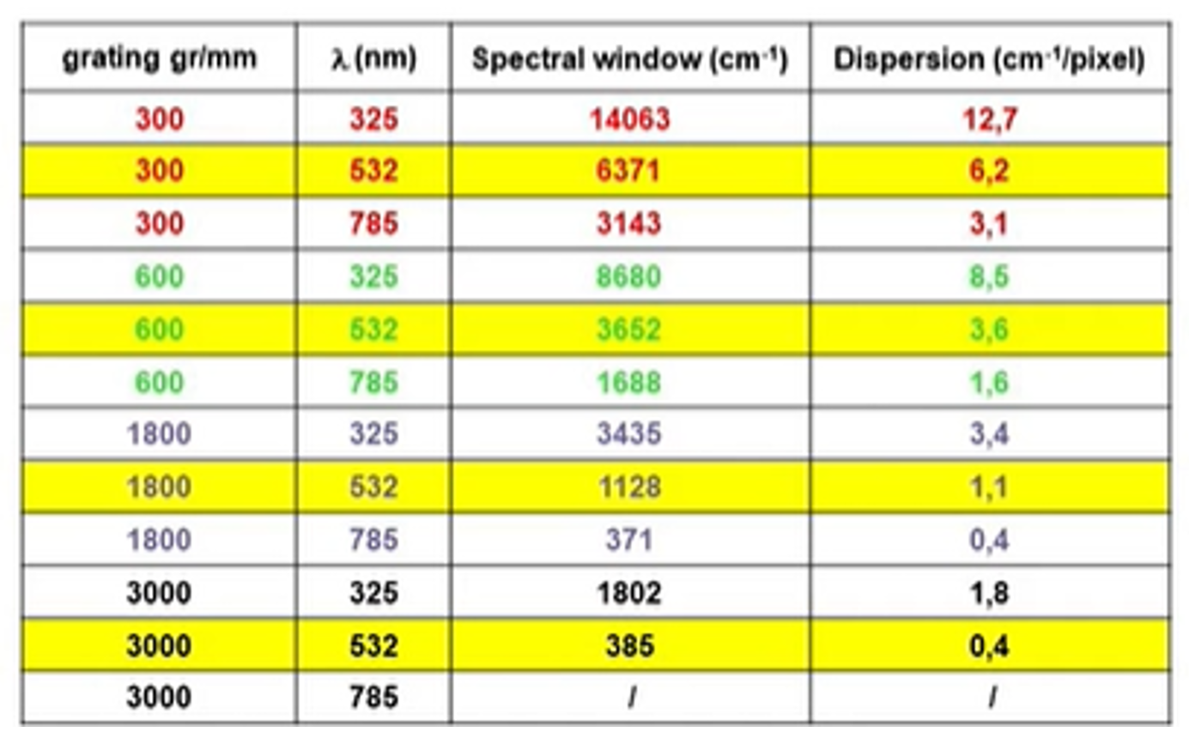














Optymalizacja siatki dyfrakcyjnej – rozdzielczość spektralna
$$\frac{dν}{dλ}=−\frac{1}{λ^{2}}$$

Slide 8
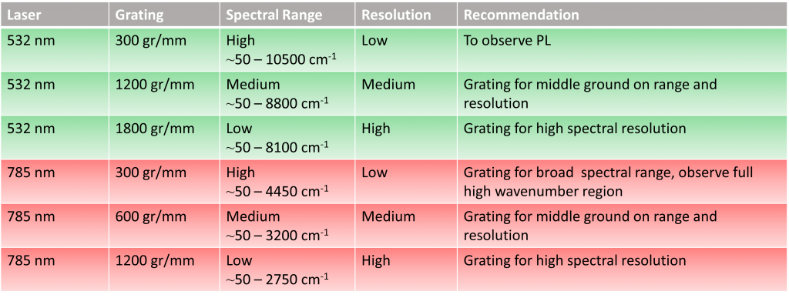
Wybór siatki i lasera

Slide 9
Przedział dyspersji

Slide 10
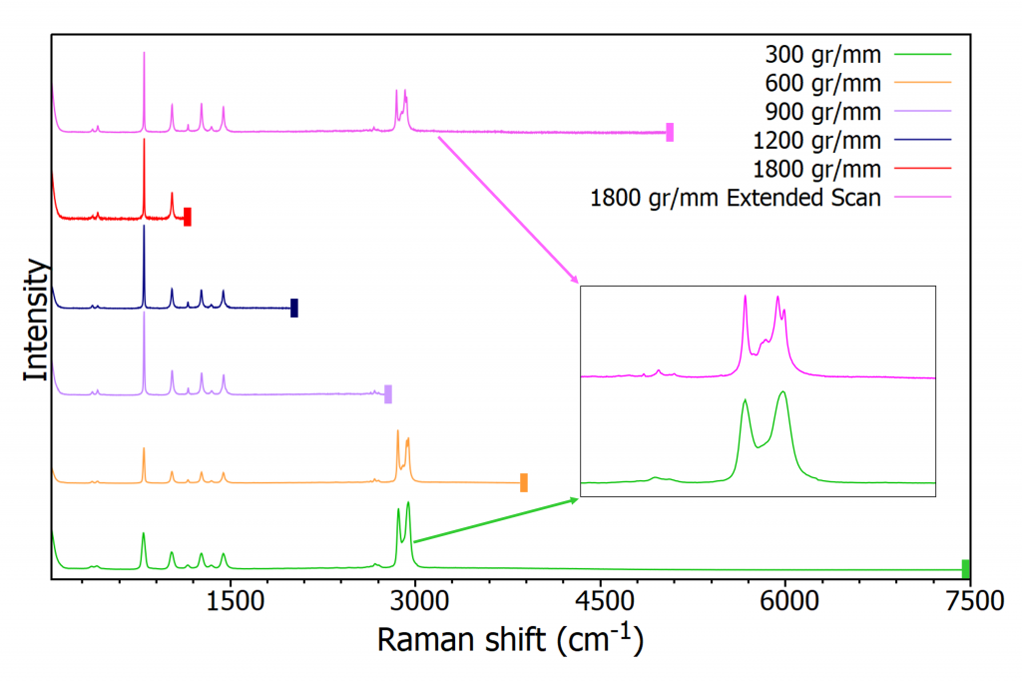

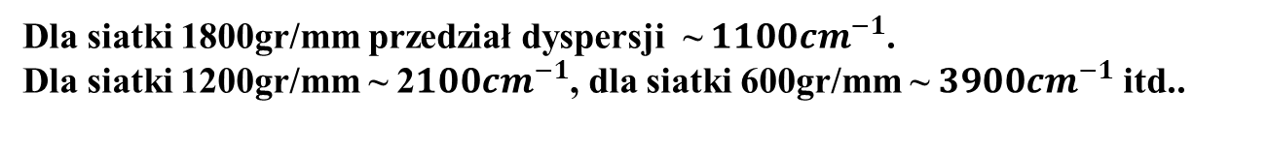
Przedział dyspersji
Im większa liczba rowków/mm, tym mniejszy przedział dyspersji . Dla siatki odbiciowej
$$δλ=\frac{2dsinβ}{m(m+1)}=\frac{1}{N}\frac{2sinβ}{m(m+1)}$$
Dla siatki 1800gr/mm przedział dyspersji ~ $1100{cm}^{−1}$.
Dla siatki 1200gr/mm ~ 2$100{cm}^{−1}$, dla siatki 600gr/mm ~ $3900{cm}^{−1}$itd..

Slide 11
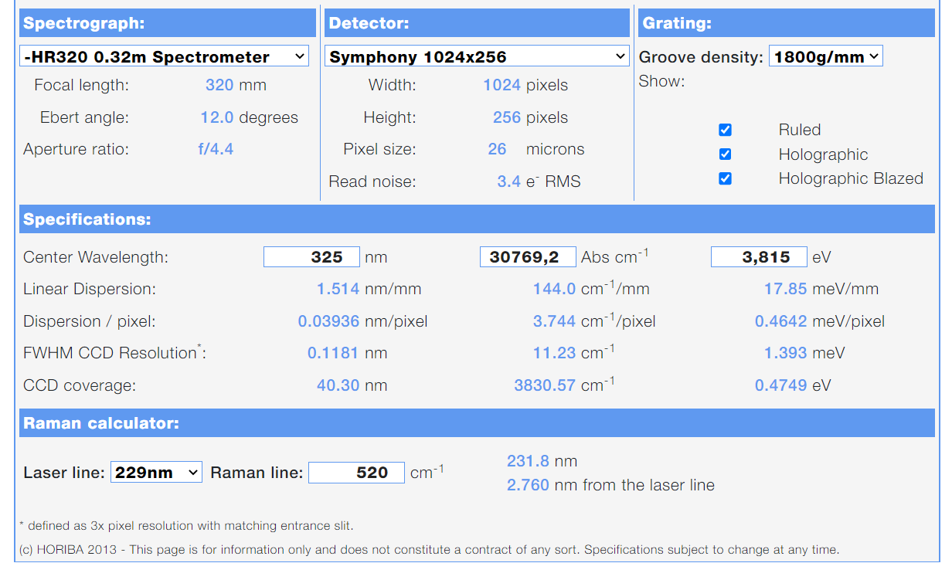
https://www.horiba.com/int/scientific/products/custom-spectroscopy-solutions/spectrometers-and-monochromators/grating-calculator/

Slide 12
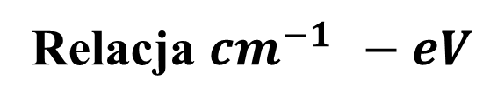





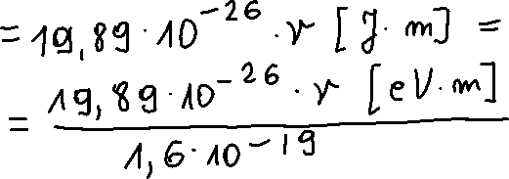




Relacja ${cm}^{−1 }−eV$

Slide 13











Horiba

Slide 14









Horiba

Slide 15






















Horiba

Slide 16










Horiba

Slide 17












Horiba

Slide 18













Horiba

Slide 19

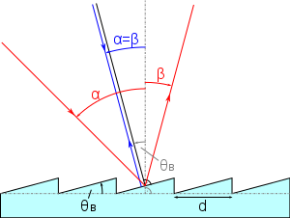
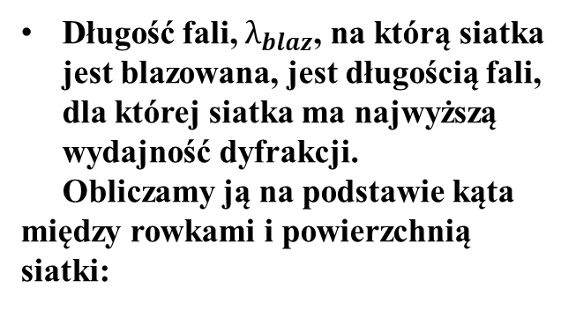
Długość fali na którą siatka jest blazowana
Długość fali, $λ_{blaz}$, na którą siatka jest blazowana, jest długością fali, dla której siatka ma najwyższą wydajność dyfrakcji.
Obliczamy ją na podstawie kąta między rowkami i powierzchnią siatki:

Slide 20

Długość fali na którą siatka jest blazowana
$λ=\frac{[mm]}{1200}sin17°27′$=500nm

Slide 21
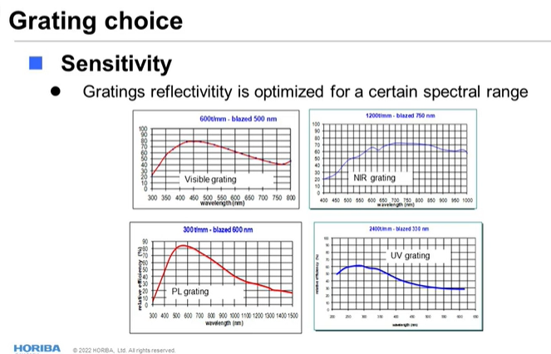
Długość fali na którą siatka jest blazowana

Slide 22
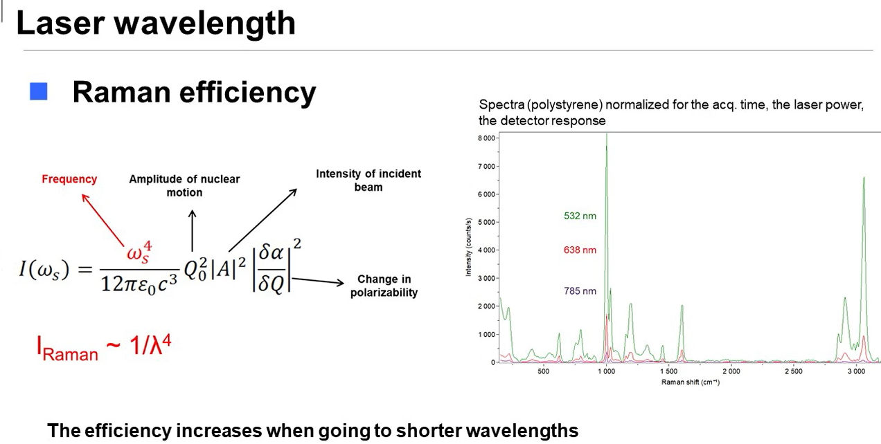
Wybór lasera – intensywność widma

Slide 23
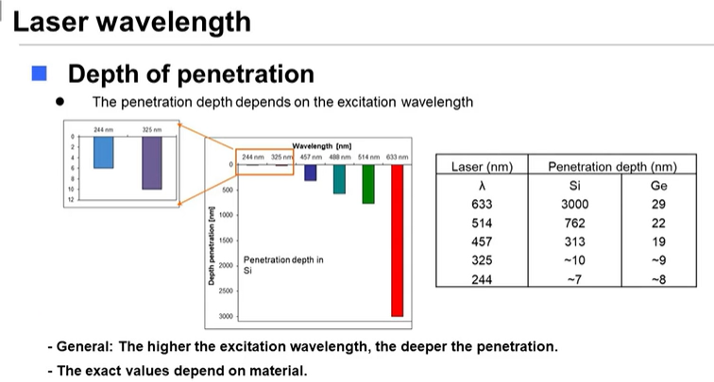

Wybór lasera
$$I=I_{0}e^{−αx}$$

Slide 24
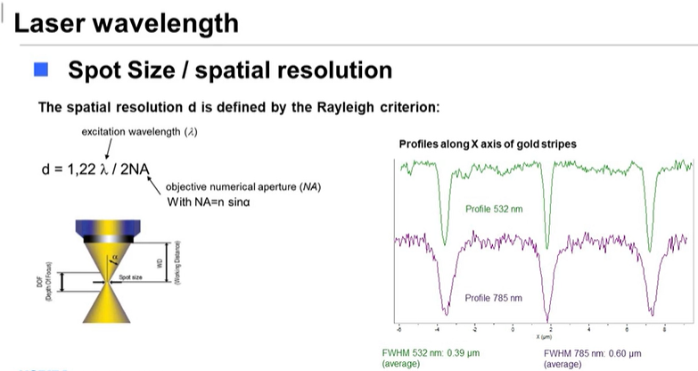
Wybór lasera

Slide 25
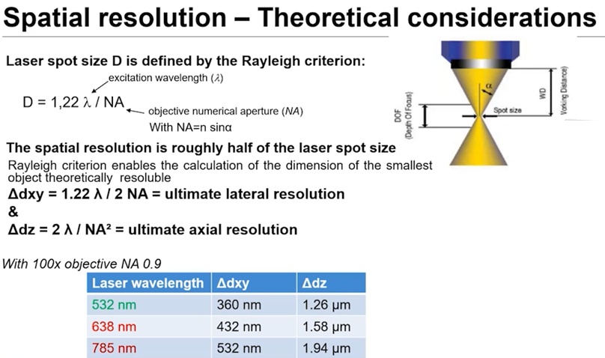

Wybór lasera - rozdzielczość przestrzenna

Slide 26
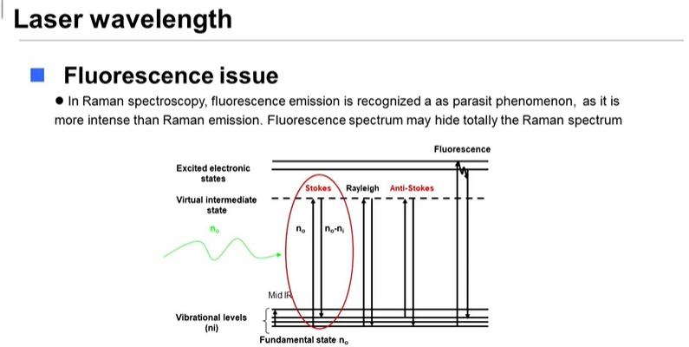
Wybór lasera

Slide 27
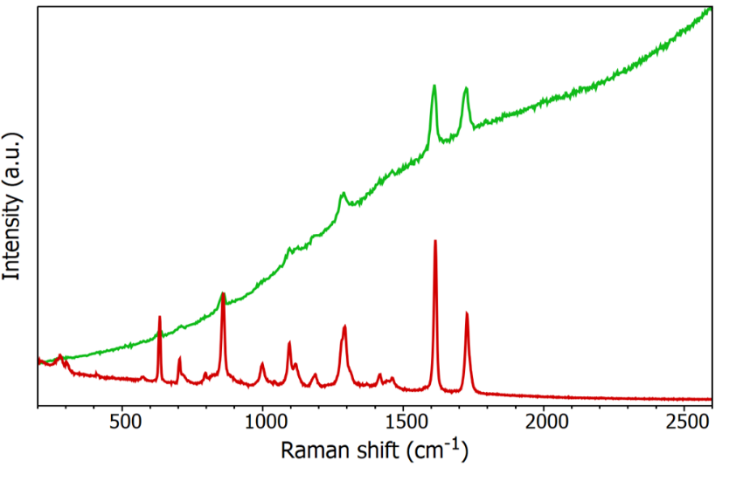
Wybór lasera - fluorescencja
Sygnał fluorescencji, który pojawia się gdy pobudzamy próbkę światłem UV lub VIS może maskować widmo Ramana. Fluorescencja może pochodzić od próbki, podłoża lub elementów optycznych. Można wyeliminować ten sygnał stosując laser NIR lub „deep” UV.
Widmo nikotyny mierzone laserem 532nm (zielona krzywa)
i laserem 785nm ( czerwona krzywa)

Slide 28
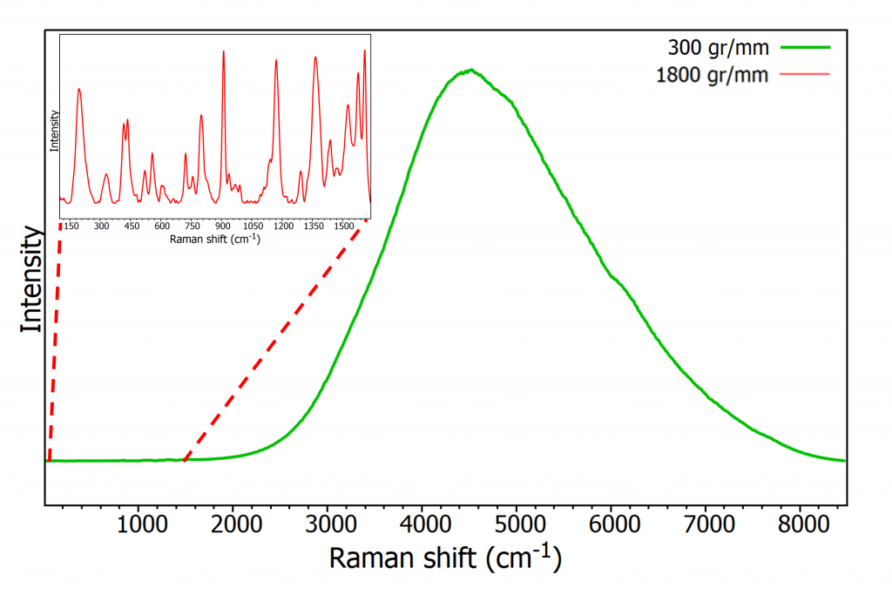
Pomiar PL i Ramana
Spektrometr Ramana można użyć do pomiaru widma PL, stosując źródło z zakresu
VIS lub UV. Ponieważ takie widmo jest zwykle obserwowane w szerokim zakresie
długości fal, należy zastosować siatkę o małej ilości rowków. To samo źródło można
zastosować do pomiaru widma Ramana, ale wówczas należy użyć siatkę o większej
ilości rowków.
Widmo PL i Ramana atramentu zmierzone przy użyciu siatki 300gr/mm i 1800gr/mm.
Laser 532nm.

Slide 29
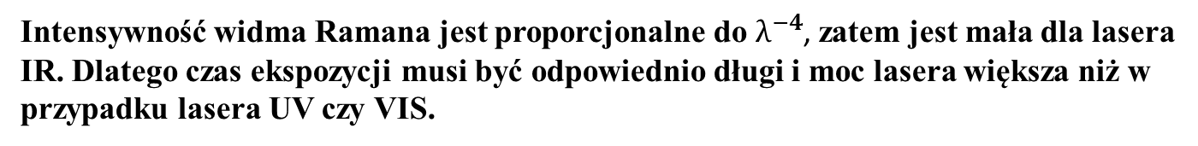
Wybór lasera
UV Raman – 2400gr/mm i 3600gr/mm ze względu na małą długość fali rekomendowane są siatki z dużą ilością rowków aby zapewnić maksymalną rozdzielczość;
VIS Raman – 1200gr/mm i 1800 gr/mm.
UV i VIS PL – siatka 300gr/mm.
IR Raman – 300gr/mm i 600gr/mm; rozdzielczość jest dostateczna ze względu na
większą długość fali.
Intensywność widma Ramana jest proporcjonalne do $λ^{−4}$, zatem jest mała dla lasera
IR. Dlatego czas ekspozycji musi być odpowiednio długi i moc lasera większa niż w
przypadku lasera UV czy VIS.

Slide 30
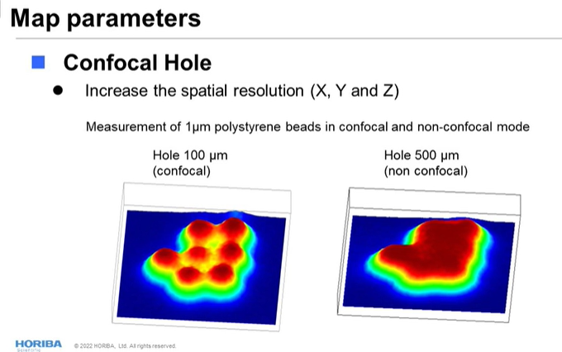
Otwór konfokalnay

Slide 31
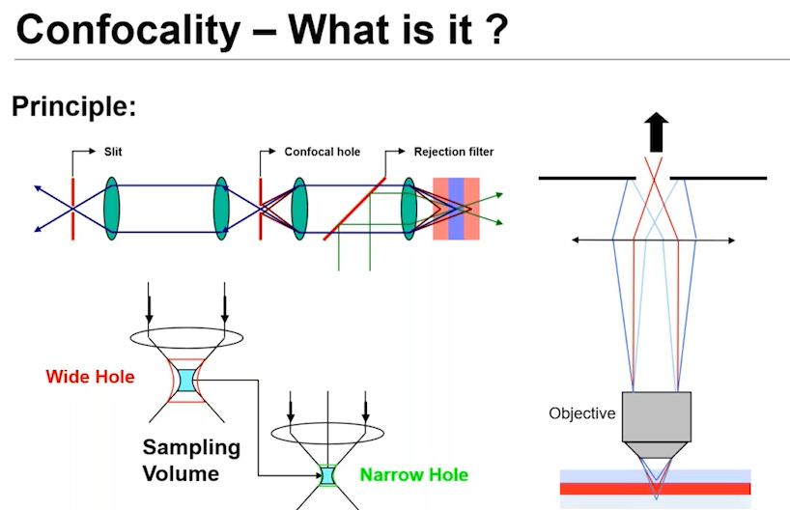
Otwór konfokalny

Slide 32
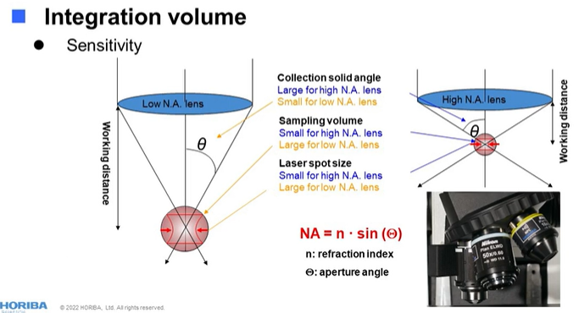
Obiektyw

Slide 33
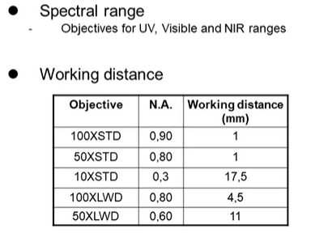
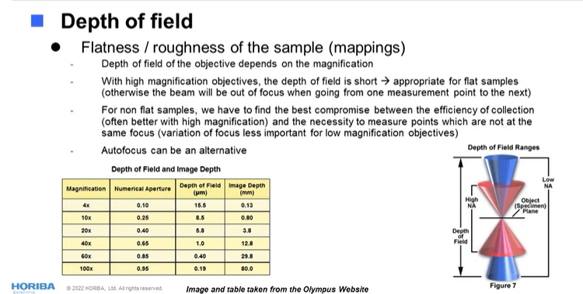
Obiektyw

Slide 34
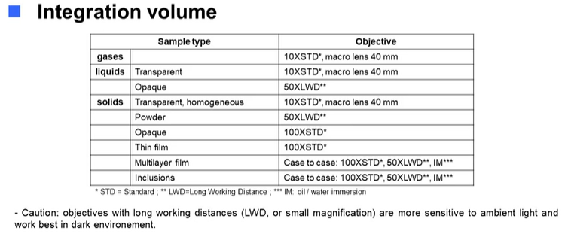
Obiektyw

